Slide 1
Μη Επανδρωμένα Εναέρια Οχήματα
Ορισμός

Slide 2
Τι είναι ένα DRONE ;
Τα Drones είναι πιο επίσημα γνωστά ως Μη Επανδρωμένα Εναέρια Οχήματα: Unmanned Aerial Vehicles (UAV).
Ουσιαστικά, ένα drone είναι ένα ιπτάμενο ρομπότ.

Slide 3
Τι είναι ένα DRONE ;
Το αεροσκάφος μπορεί να ελέγχεται εξ αποστάσεως ή να πετάει αυτόνομα μέσω ελεγχόμενων από λογισμικό προγραμμάτων πτήσης σε ενσωματωμένα συστήματα που λειτουργούν σε συνδυασμό με GPS.

Slide 4
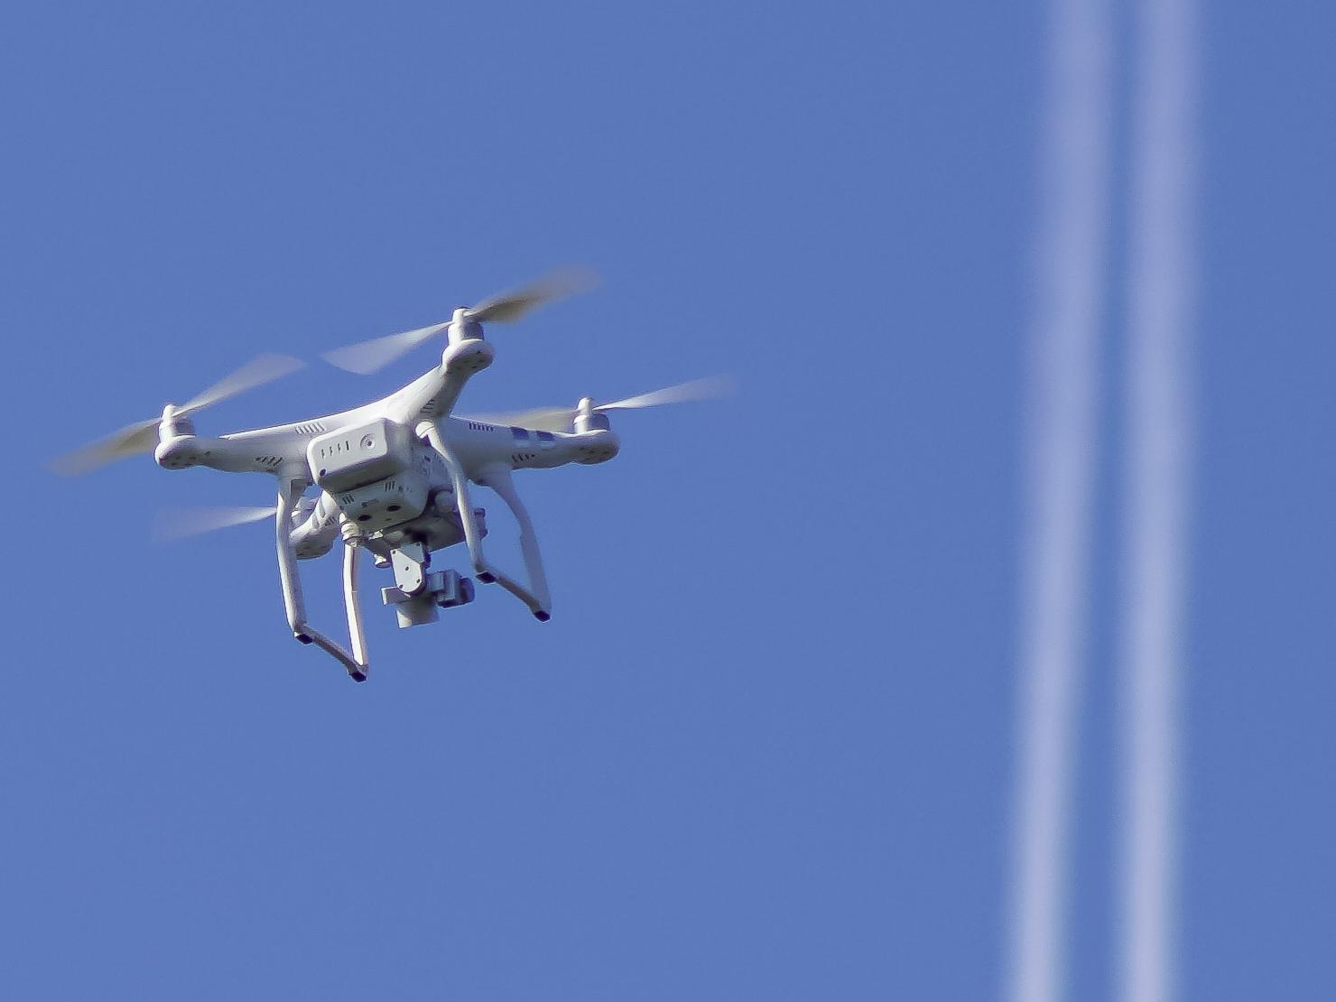
Σύγκριση με Επανδρωμένα Οχήματα
Σε σύγκριση με τα επανδρωμένα αεροσκάφη, τα UAV συχνά προτιμώνται για αποστολές που είναι πολύ επικίνδυνες για τον άνθρωπο. Προέρχονται κυρίως από στρατιωτικές εφαρμογές, αν και η χρήση τους επεκτείνεται και σε άλλες περιοχές.

